Slide 1

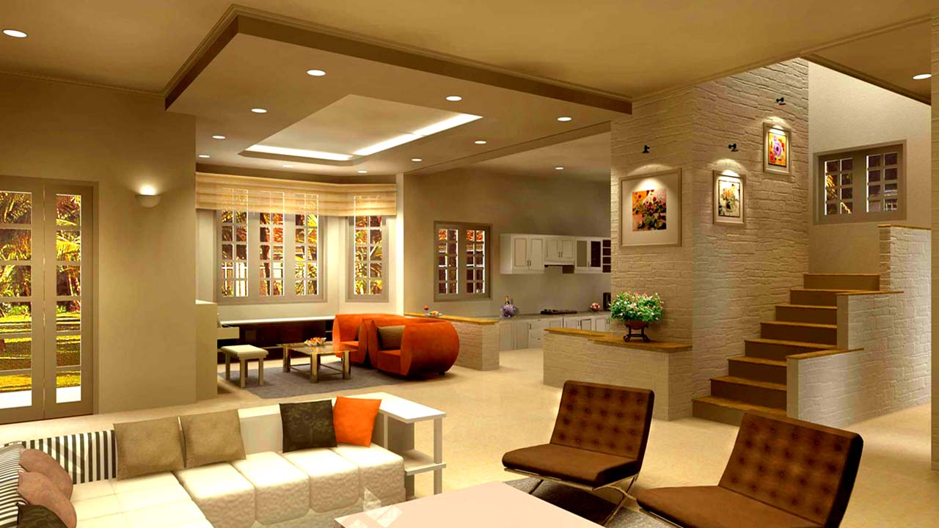
BÀI 10: THIẾT KẾ VÀ LẮP ĐẶT MẠCH ĐIỆN ĐIỀU KHIỂN TRONG GIA ĐÌNH

Slide 2
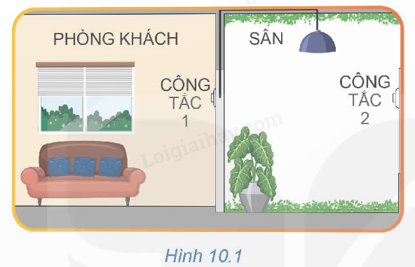
HÃY QUAN SÁT HÌNH ẢNH SAU
Cho biết cần sử dụng loại công tắc nào nếu muốn điều khiển bóng đèn từ hai vị trí khác nhau?

Slide 3
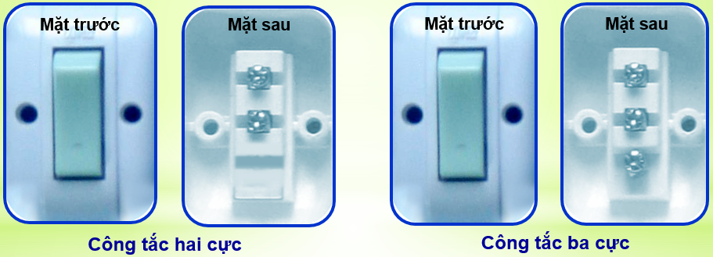
Một số hình ảnh công tắc hai cực - ba cực

Slide 4
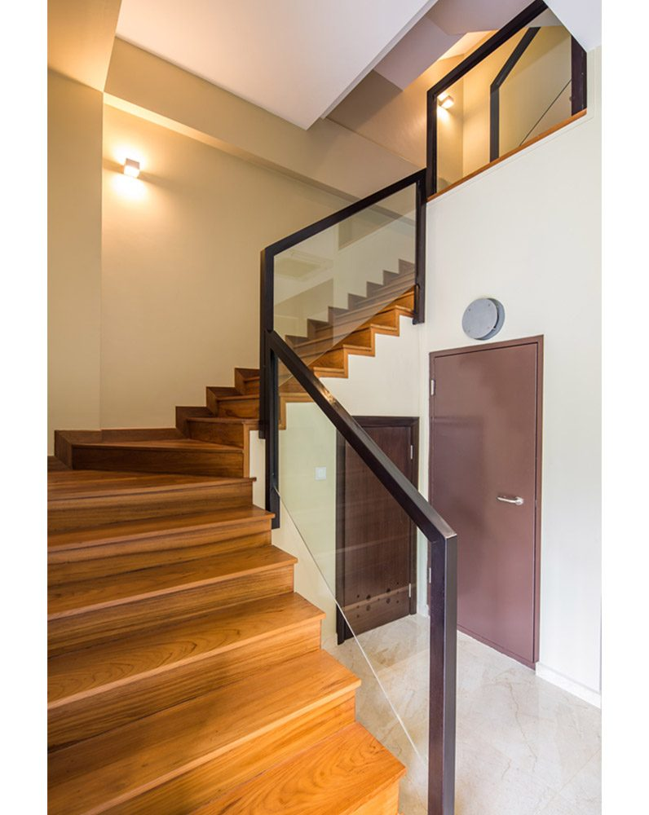

Bóng đèn được điều khiển từ 2 công tắc thường bố trí ở đâu trong nhà ở?

Slide 5
NHIỆM VỤ - YÊU CẦU
NHIỆM VỤ:
Thiết kế, lắp đặt mạch điện điều khiển bật, tắt bóng đèn ngoài sân.
YÊU CẦU:
Bóng đèn ngoài sân được bật, tắt tại hai vị trí: vị trí thứ nhất ở trong nhà, vị trí thứ 2 ở ngoài sân.

Slide 6
1. Thiết kế mạch điện
TIẾN TRÌNH THỰC HIỆN
2. Tìm hiểu lựa chọn vật tư, thiết bị
3. Các bước lắp đặt mô hình
4. Lắp đặt mô hình
5. Báo cáo kết quả và đánh giá

Slide 7

Công tắc 3 cực
1. THIẾT KẾ MẠCH ĐIỆN
- Công tắc 3 cực là loại thiết bị đóng cắt điện với 3 chân tiếp điện, gồm 1 cực động và 2 cực tĩnh. Khi công tắc ở cùng 1 vị trí 1-1 hoặc 2-2 thì mạch điện sẽ kín, đèn sẽ sáng. Trường hợp 2 công tắc ở vị trí đối nhau 1-2 hoặc 2-1 thì mạch sẽ hở và đèn sẽ không thể phát sáng.
- Nguồn điện được nối vào cực động của công tắc.
- Kí hiệu của công tắc ba cực

Slide 8
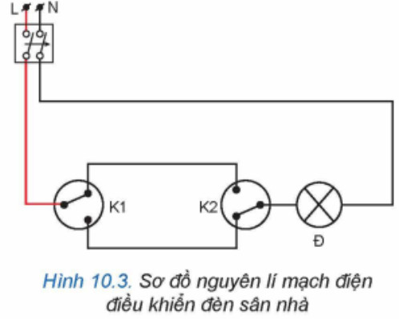
Sơ đồ nguyên lí
1. THIẾT KẾ MẠCH ĐIỆN

Slide 9
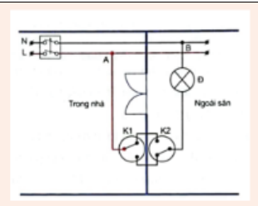
Sơ đồ lắp đặt
1. THIẾT KẾ MẠCH ĐIỆN

Slide 10
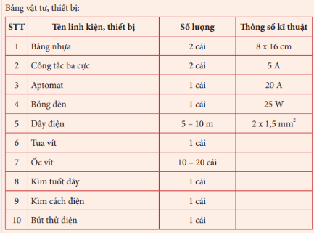
Hoàn thành bảng 10.1
2. vật tư, thiết bị

Slide 11
3. các bước lắp Đặt
Hoàn thành PHT số 2

Slide 12
Đi giày dép và thực hiện lắp đặt mạch điện nơi khô ráo.
Hướng dẫn an toàn điện
Lắp mạch điện hoàn chỉnh trước khi đấu nối mạch điện vào nguồn điện.
Chỉ được bật nguồn điện khi đảm bảo mạch điện không có phần nào hở điện và không có người tiếp xúc hoặc có nguy cơ tiếp xúc với các phần hở điện đó.

Slide 13
Bước 1: Chuẩn bị đầy đủ vật tư, thiết bi điện và các công cụ hỗ trợ cần thiết
Bước 2: Xác định vị trí nguồn lấy điện; đánh dấu vị trí lắp đặt công tắc và đèn
Các bước lắp mạch điện
Bước 3: Lắp công tắc vào bảng điện.
Bước 4: Nối dây điện kết nối các thiết bị trong mạch
Bước 5: Kiểm tra mạch điện theo các tiêu chuẩn
Bước 6: Nối mạch điện vào nguồn điện

Slide 14
lắp đặt mô hình mach điện theo rubric đánh giá
MỨC ĐỘ TIÊU CHÍ | XUẤT SẮC | TỐT | ĐẠT | CHƯA ĐẠT
Mạch điện (5 điểm) | - Đầy đủ các linh kiện, thiết bị điện. - Lắp đặt đúng theo sơ đồ. - Sản phẩm hoạt động tốt, đảm bảo tính thẩm mĩ, an toàn. (4 - 5) | - Đầy đủ các linh kiện, thiết bị điện. - Lắp đặt đúng theo sơ đồ. - Sản phẩm hoạt động tốt, an toàn, chưa có tính thẩm mĩ. (2,5 - < 4) | - Đầy đủ các linh kiện, thiết bị điện. - Chưa lắp đặt đúng theo sơ đồ. - Sản phẩm chưa hoạt động được. (1 - < 2,5) | - thiếu các linh kiện, thiết bị điện. - Chưa lắp đặt đúng theo sơ đồ. - Sản phẩm chưa hoạt động được. (0 - < 1)
Trả lời câu hỏi và phong thái thuyết trình (5 điểm) | - Giải thích được nguyên lí và cách lắp đặt mạch điện. - Phong thái thuyết trình tự tin, lưu loát. - Tương tác tốt với khán giả (4 - 5) | - Giải thích được nguyên lí và cách lắp đặt mạch điện. - Phong thái thuyết trình tự tin, lưu loát. - Tương tác với khán giả chưa tốt (2,5 - < 4) | - Giải thích được nguyên lí và cách lắp đặt mạch điện. - Phong thái thuyết trình còn chưa tự tin, chưa rõ ràng. - Tương tác với khán giả chưa tốt (1 - < 2,5) | - Chưa giải thích được nguyên lí và cách lắp đặt mạch điện. - Phong thái thuyết trình còn chưa tự tin, chưa rõ ràng. - Tương tác với khán giả chưa tốt (0 - < 1)

Slide 15


Các nhóm báo cáo kết quả, đánh giá

